Slide 1
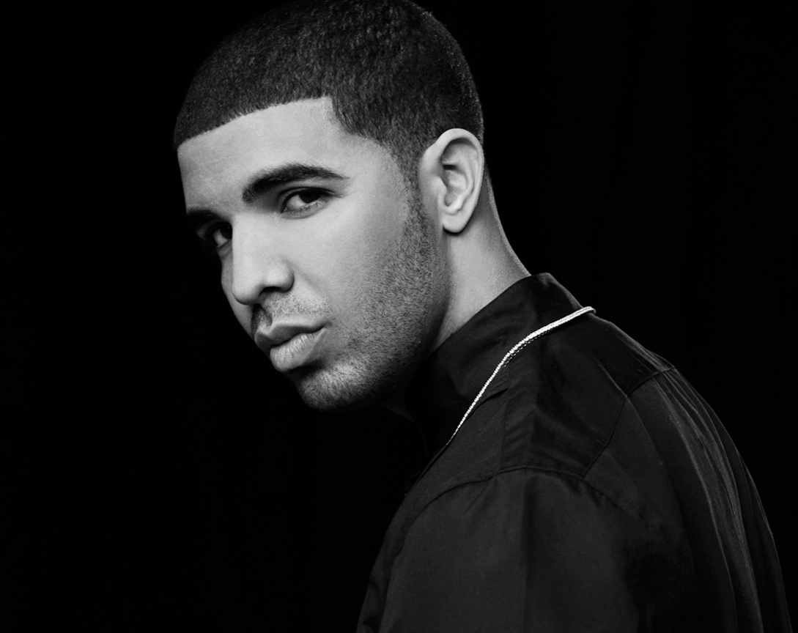
Drake

Slide 2
Qui est Drake?
Drake est un rappeur et acteur du Canada. Il est né le 24 octobre 1986 et a maintenant 27 ans.
Au début de sa carrière, il a été un acteur dans le série Degrassi, mais en 2009 il a sorti sa première chanson, Over. La chanson finit sur place 14 sur la liste Billboard. Drake fait de la musique rap. Drake chante la chansons Over, Take Care et Hold on we´re going home par example.
Drake a quatre album; Thank Me Later, Take Care, So Far Gone et Nothing Was The Same. Mon préféré est Thank me later.
Drake fait des concerts mais je ne suis pas alleée à un consert du Drake.

Slide 3
Take care - Drake ft. Rihanna
Lien vers le clip
Take care est ma chanson préférée de Drake. Le texte a un message gentil et est très beau. J’adore les textes beaux avec un message.
Le clip pour la chanson est très bon. Il est beau mais je préférée le texte avant le clip.
La chanson est chantée avec Rihanna. Drake rap principalement par le chanson entière mais Rihanna chanter quelques petites pièces.
La chanson parle des choses positives et négatives dans une relation. Ils vont toujours s’occuper l’un à l’autre, à part de antécédent.

Slide 4
traduction de Take care
I know you've been hurt by someone else
I can tell by the way you carry yourself
If you let me, here's what I'll do
I'll take care of you
I've loved and I've lost
Je sais que vous avez été blessé par quelqu'un d'autre
Je peux dire par la façon dont vous vous comportez
Si vous me laissez, voici ce que je ferai
Je vais prendre soin de vous
J'ai adoré et j'ai perdu

Slide 5
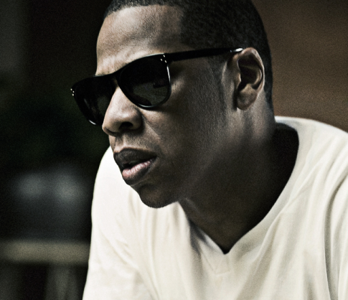
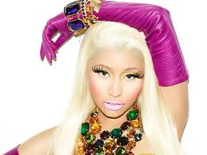
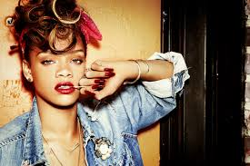
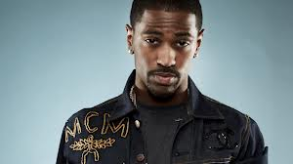
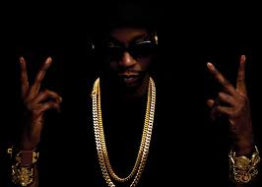
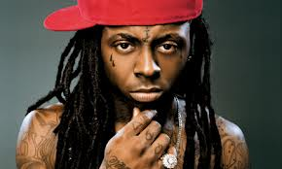
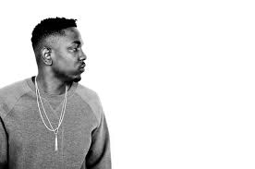
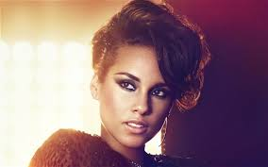
Drake a fait des chansons avec les artistes:
Jay-Z
Nicki Minaj
Rihanna
Big Sean
2 chainz
Alicia Keys
Lil Wayne
Kendrick Lamar

Slide 6
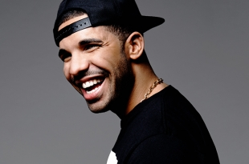
pourquoi j'aime Drake?
La principale raison pourquoi j'aime Drake est les textes des chansons. Les textes sont très beaux et super bien!
Ses chansons sont toutes très émouvant et belles. Les chansons me touchent beaucoup.
J’aime aussi Drake parce qu’il est chanteur et rappeur en même temps. Il sont très bien tous les deux styles de chant.
J’adore sa voix de chant. C'est
incroyable!

Slide 7
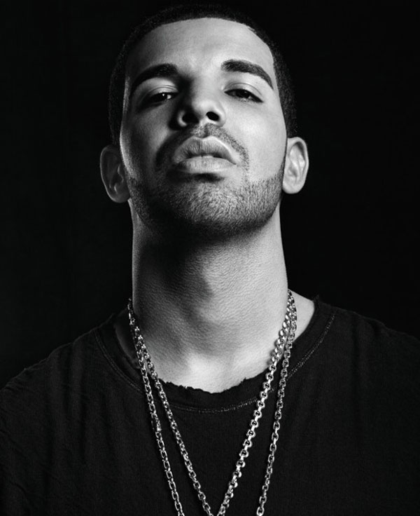
FINIT

